Slide 1
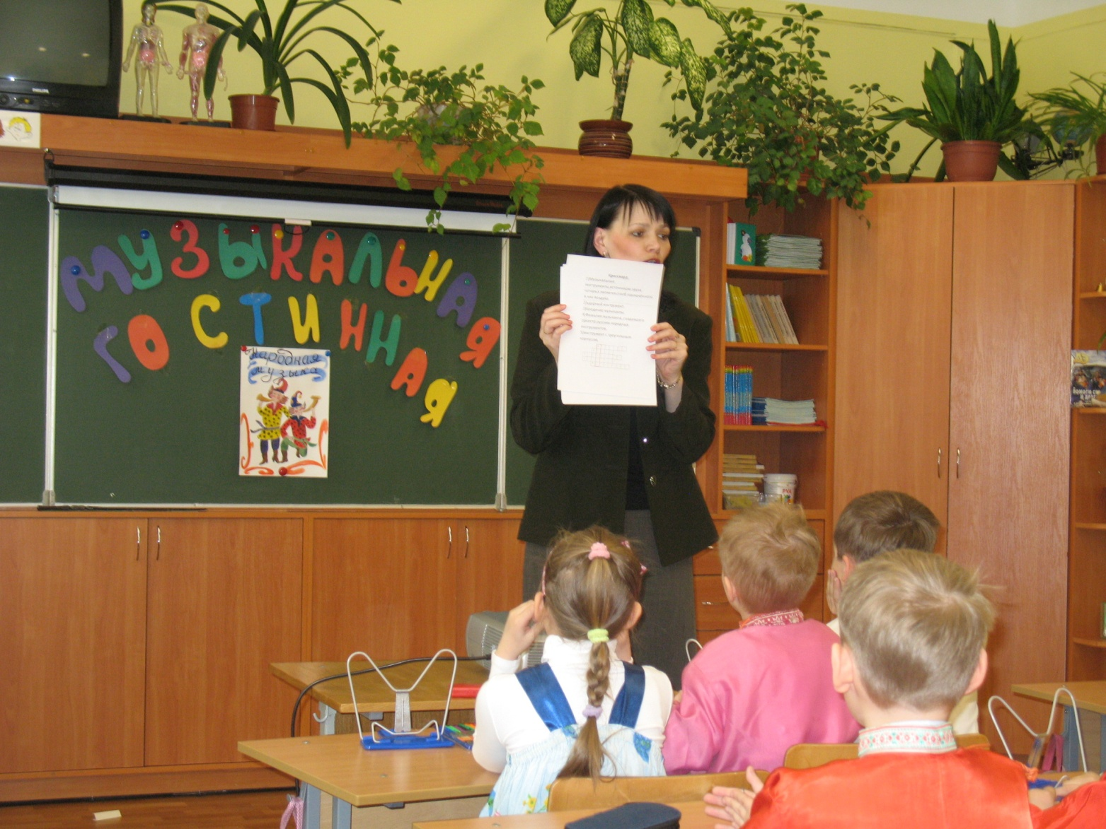
А теперь… музыкальный кроссворд!!!!

Slide 2
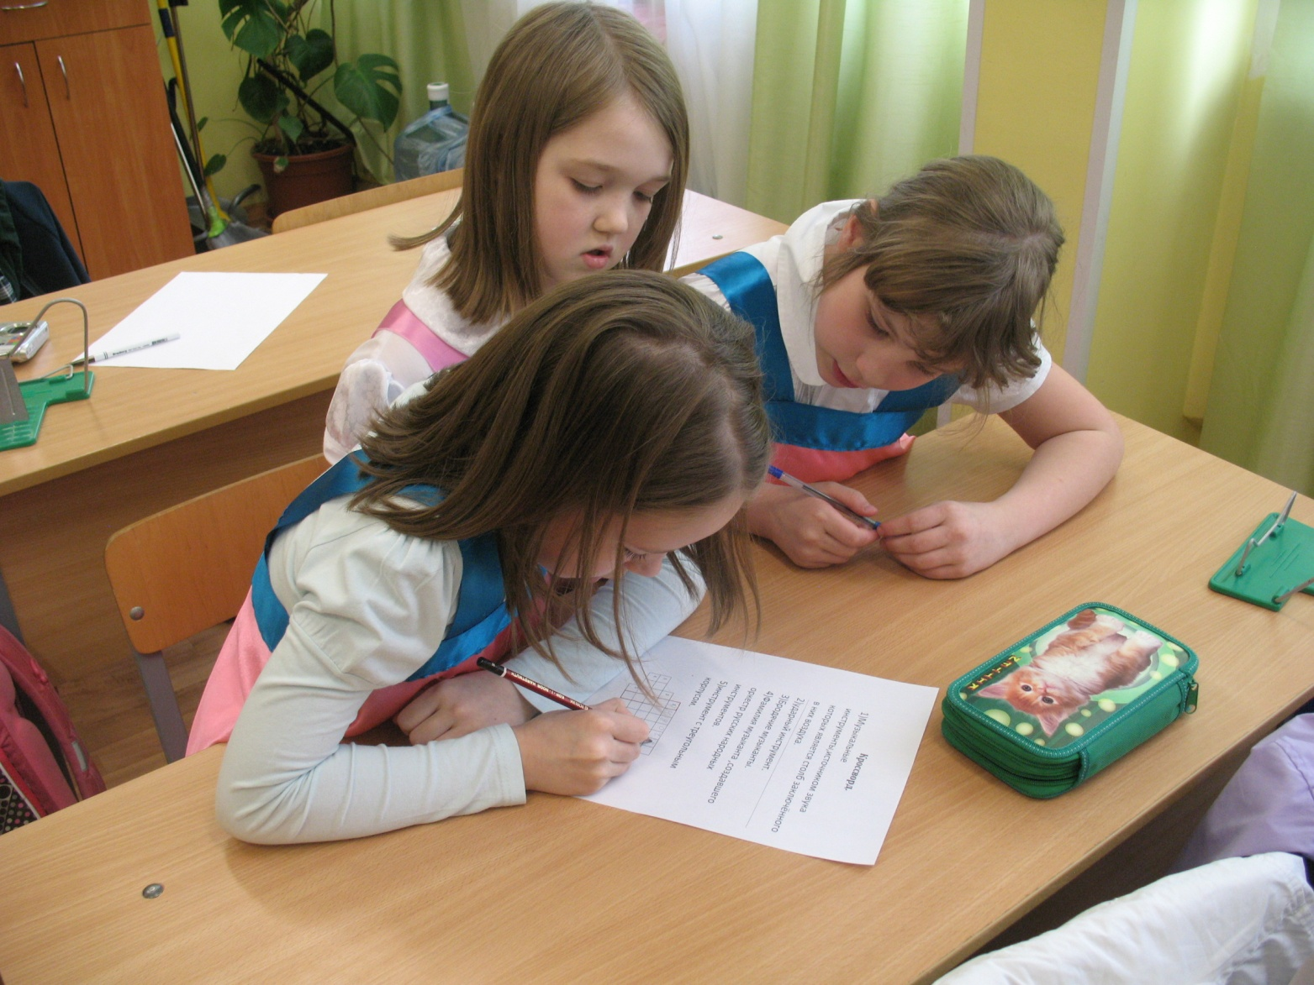

Slide 3
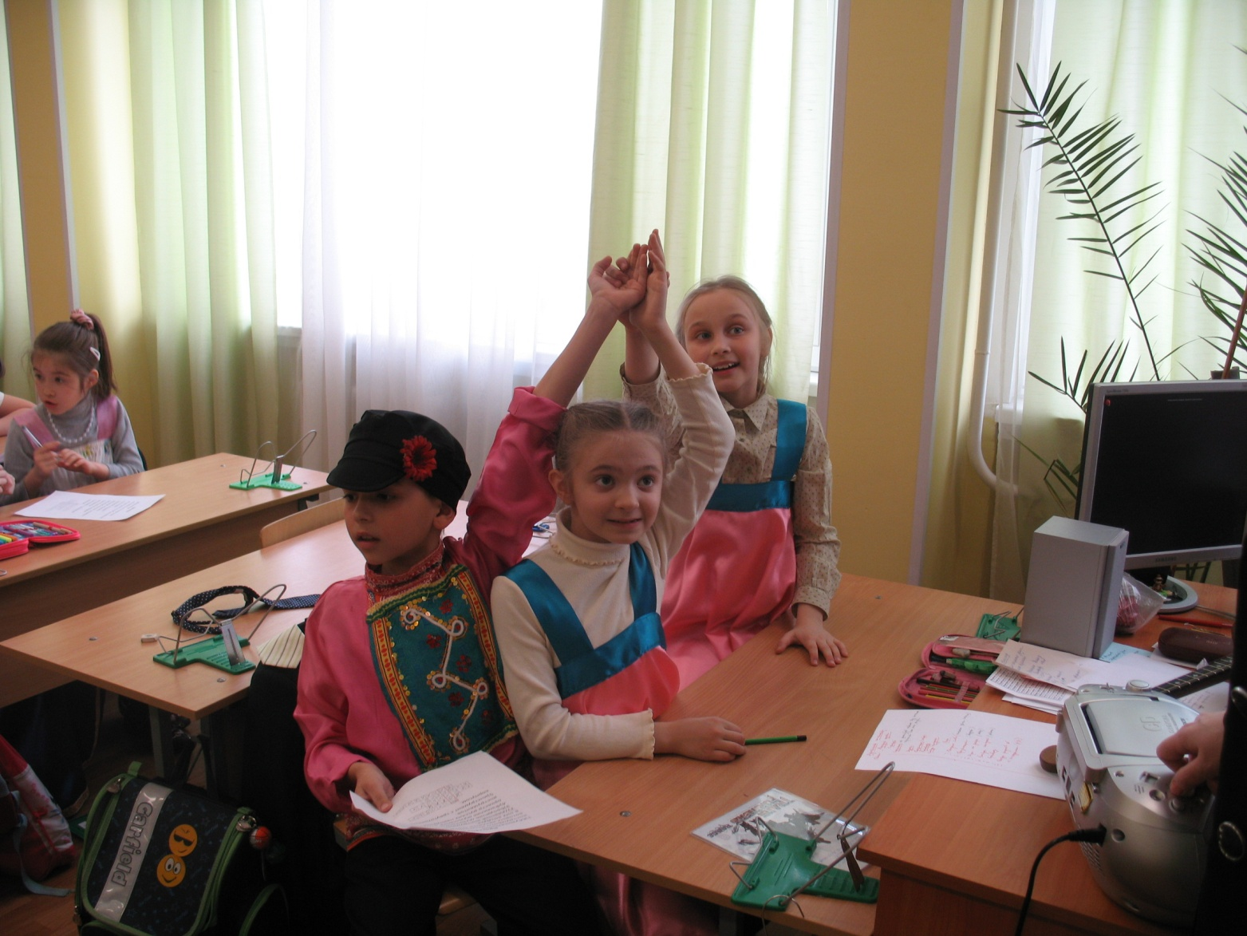
Отгадали!!!!!!!!!!

Slide 4
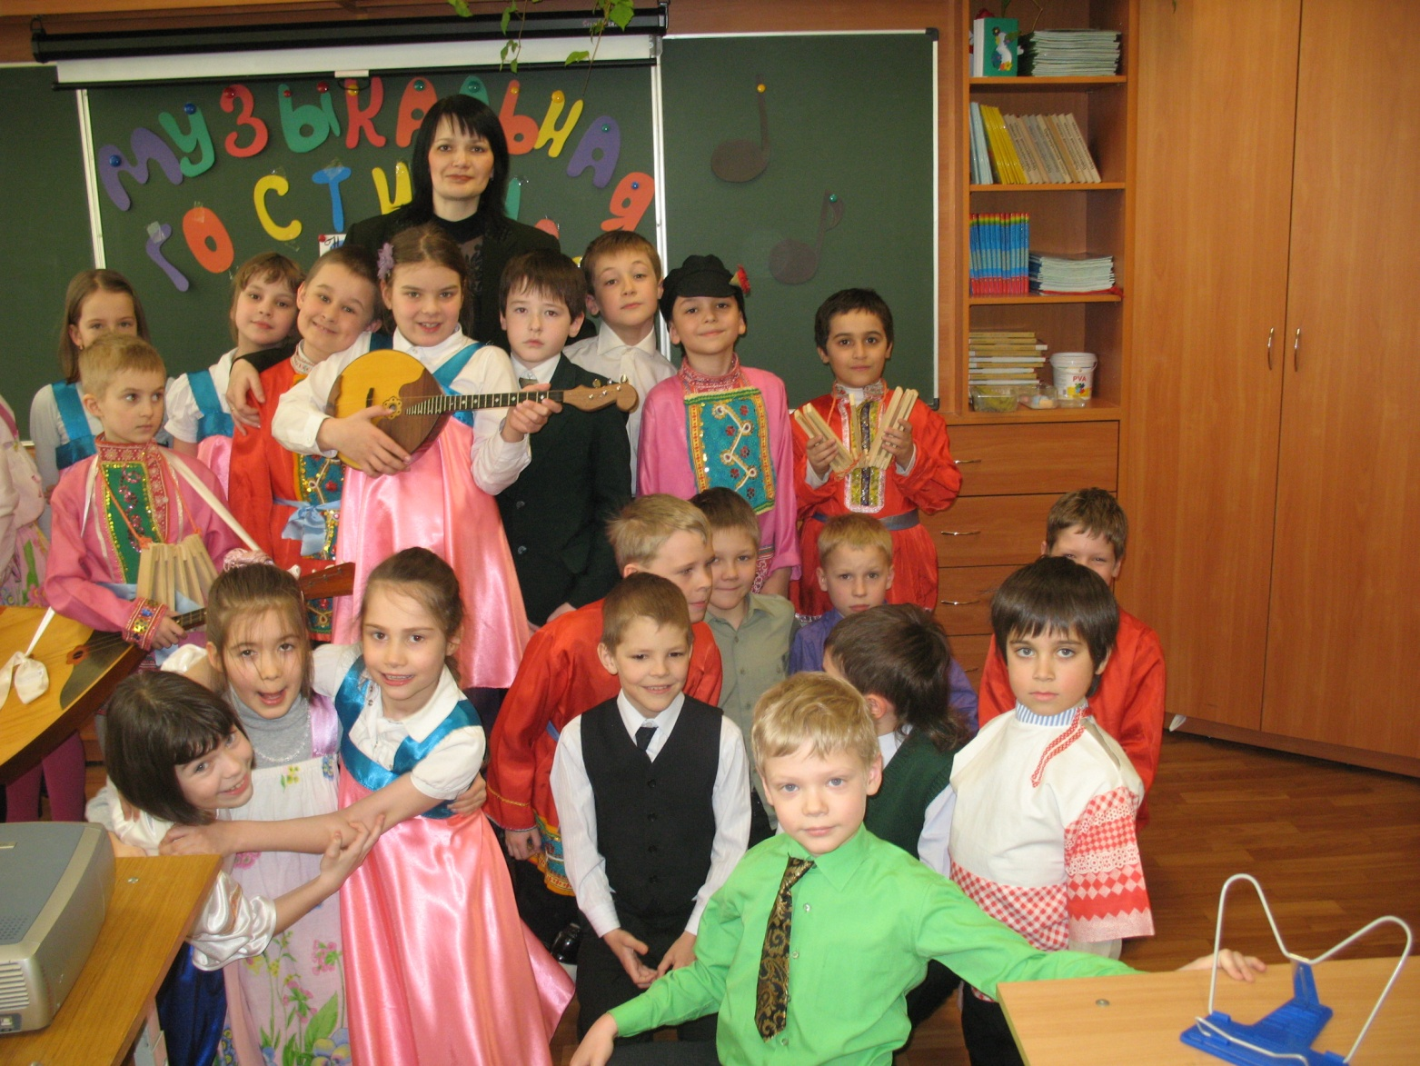

Slide 5
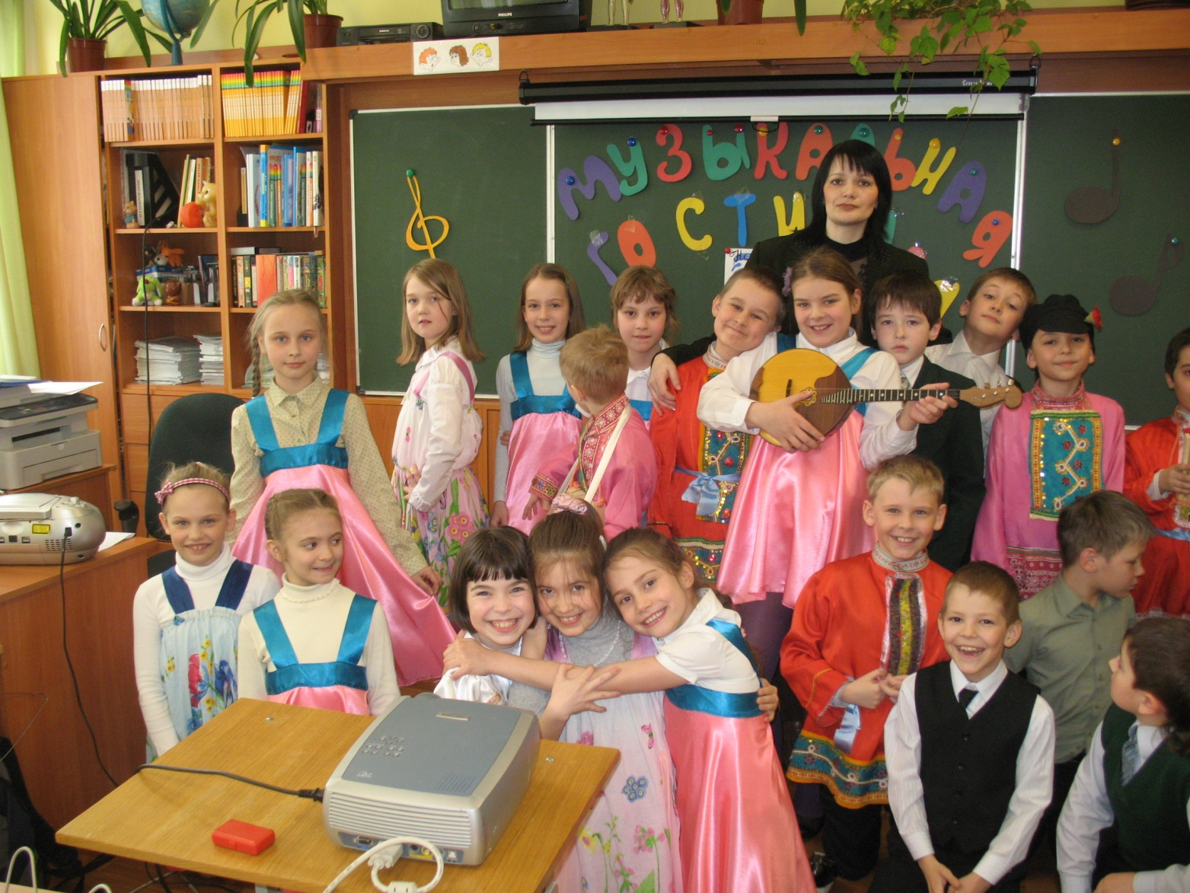
Вот так это было!!!!здорово и весело!!!

